Slide 1
Knaldrang?
woensdag 1 december

Slide 2
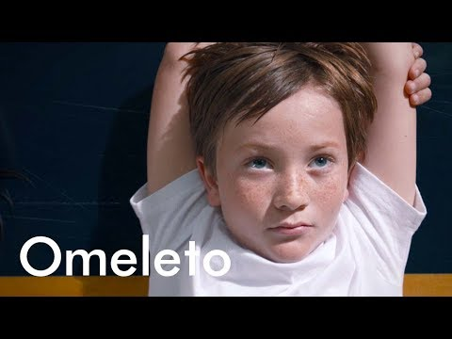
Vraag van de week:
In welke omstandigheden haalt iemand het in zijn hoofd om een wapen mee te nemen naar school?

Slide 3
Ik wou Toon Tellegen
Ik wou dat ik naar school ging en dat er
een wonder gebeurde.
Ik sloeg de hoek van een straat om en vlak
voor mijn ogen maakte mijn school zich
langzaam los van de grond.
Alle leraren hingen uit de ramen, riepen: ‘Help! Help!’
Achter hun rug zag ik aliens met bloemkolen
in plaats van hoofden op hun schouders.

Slide 4
Ze krasten met hun nagels op de borden.
Eén alien stond op het dak en schreeuwde:
‘Nkrgostaalhuiplogtsk.’ Of zoiets.
Niemand kende de taal van aliens en niemand
wist ook waar ze heen gingen en wat ze met
de leraren van plan waren.
De school verdween tussen de wolken. Het geroep
van de leraren en het gekras op de borden stierf weg.
Op de plaats waar de school had gestaan,
was een veldje. Wij ging daar voetballen
Wij hadden toch niets anders te doen.

Slide 5
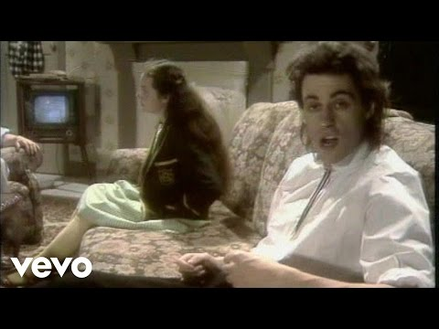
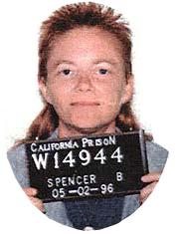
I don’t like mondays The Boomtown Rats
1979
Gebaseerd op schietpartij op school door Brenda Ann Spencer die als reden gaf dat ze niet van maandagen hield.

Slide 6
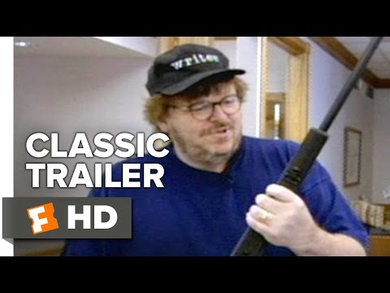
Bowling for Columbine Michael Moore
2002

Slide 7
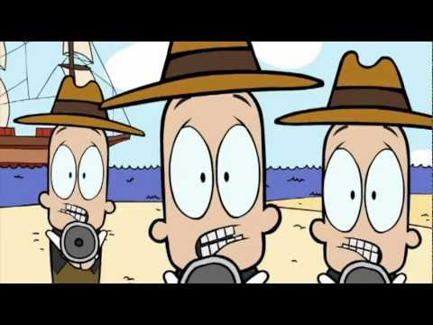
Op die dag schoten de leerlingen Eric Harris (18) en Dylan Klebold (17) twaalf medeleerlingen en een leraar dood en pleegden vervolgens zelfmoord, zoals ze van tevoren hadden gepland. Het was tot de schietpartij op Stoneman Douglas High School in 2018 het dodelijkste geweldsincident op een middelbare school in de Amerikaanse geschiedenis.
Wapens in Amerika:

Slide 8
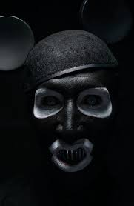
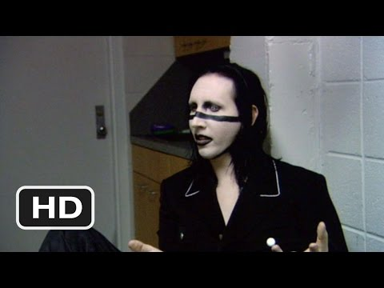
Marilyn Manson

Slide 9
Elephant Gus van Sant
Film uit 2003
Geïnspireerd op schietpartij in de Columbine High School uit 1999 waar Eric Harris (18) en Dylan Klebold (17) twaalf medeleerlingen en een leraar doodschoten en daarna zelfmoord pleegden.
Het lijkt een gewone schooldag. Een dag met lesuren, football, huiswerk en geroddel. Tot opeens twee leerlingen een bloedbad aanrichten door iedereen neer te schieten die op hun pad verschijnt.

Slide 10
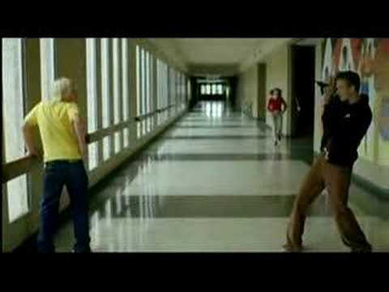

Slide 11
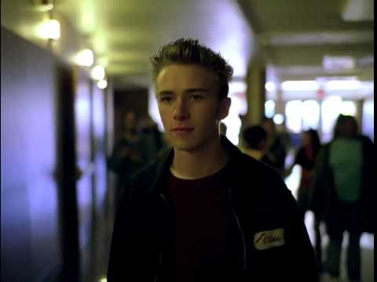

Slide 12
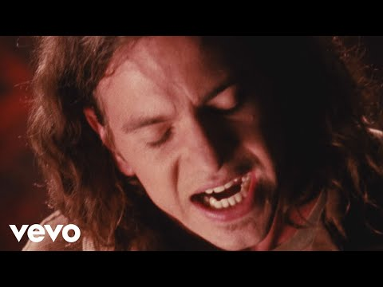
Jeremy Pearl Jam
nummer uit 1992
Het nummer is gebaseerd op twee gebeurtenissen.
Het ontleent zijn titel aan de 15-jarige Amerikaanse
jongen Jeremy Wade Delle, die zich in januari 1991
in zijn klas door zijn hoofd schoot.
Alsook op een schietincident op een school in
San Diego waar geen slachtoffers vielen.

Slide 13
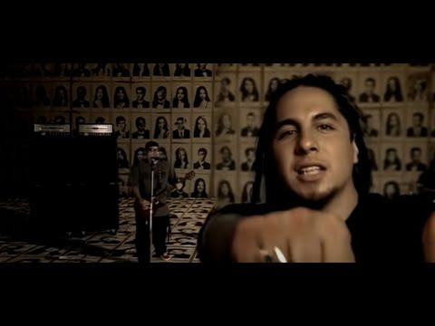
Youth of the Nation P.O.D. 2001
Last day of the rest of my life
I wish I would've known
'Cause I would've kissed my mama goodbye
I didn't tell her that I loved her and how much I care
Or thank my pops for all the talks
And all the wisdom he shared
Unaware, I just did what I always do
Everyday, the same routine
Before I skate off to school
But who knew that this day wasn't like the rest
Instead of taking a test
I took two to the chest

Slide 14
De band P.O.D. was op weg naar de studio om een nieuwe plaat op te nemen, toen ze in de file terecht kwamen. Ze ontdekten dat de reden was dat een schietpartij aan de gang was in Santana High School. 15- jarige Charles Andres Williams vermoordde twee studenten en verwondde er 13.

Slide 15
Hey Nostradamus Douglas Coupland
Deze roman verscheen in 2003 en vertelt het ‘fictieve’ verhaal van een schietincident op een school in Vancouver.
Er zijn vier delen waarin de slachtoffers ‘hun verhaal mogen doen’.

Slide 16

Immaculata Stijn Devillé & Adriaan Van Aken
2.
en zo begint het dan –
de middagbel is net gegaan
ik zie door het gangraam
hoe mijn liefje nadert
enkel al zijn blik is mij genoeg
om alert en warm te worden
ik kijk op
ik lach
hij komt om mij
te halen – dat is zeker
het is elf uur eenenvijftig

Slide 17
en dan – heb ik niet gehoord
wat er gebeurt
maar er klinkt iets – het is een slag
of een klappertjespistool
een deur die dichtslaat en
de weergalm in de hal
in elk geval : ik zie hem
vallen – ter hoogte van de
gangdeur die wijdopen staat
valt hij – slaat hij neer
tegen de vlakte
een eerste neer
ik sta recht
en ik roep bernt beertje
bernt roep ik
en ik loop er recht naartoe

Slide 18
neen
blijf daar
neen ga niet naar buiten
blijf allemaal
daarbinnen in de klas
iemand heeft geschoten
iemand
heeft geschoten
door het vensterraam
dat op de gang uitgeeft
zie ik mannen
twee man in zwarte pakken
omgedraaide petjes
ze dragen wapens en op
hun rug een grote rugzak
ze roepen en ze schieten
en verdwijnen dan de gang uit

Slide 19
ik loop zonder na te denken
toch tot bij bernt
niet wetend wat gedaan
en als ik in de traphal kom
zie ik een schutter
die zich in mijn richting draait
en schiet
ik duik weg
ik hoor een schot
iets heeft mij geraakt
in mijn rechterarm en schouder
ik kan niet voelen wat
of het glas is of –
ik heb mijn gsm
maar moet seconden denken
voor ik weet
dat ik gewoon
één nul nul moet duwen
regionale ziekenhuis H Hart
goedemiddag
er loopt een schutter rond
ik ben weggedoken
en mijn lief – mijn lief ligt hier
te bloeden uit zijn borst

Slide 20
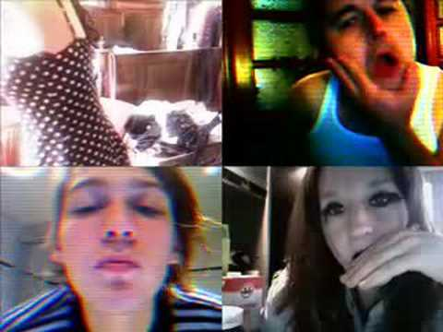

Slide 21
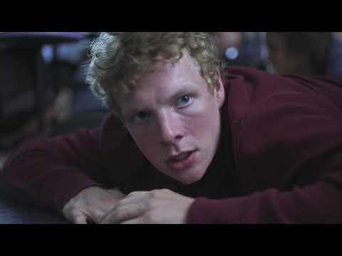
Pumped Up Kicks Foster The People
Nummer uit 2010.
Robert's got a quick hand
He'll look around the room, but won't tell you his plan
He's got a rolled cigarette
Hanging out his mouth, he's a cowboy kid
Yeah, he found a six shooter gun
In his dad's closet, and with a box of fun things
I don't even know what
But he's coming for you, yeah, he's coming for you
All the other kids with the pumped up kicks
You better run, better run, outrun my gun
All the other kids with the pumped up kicks
You better run, better run faster than my bullet

Slide 22
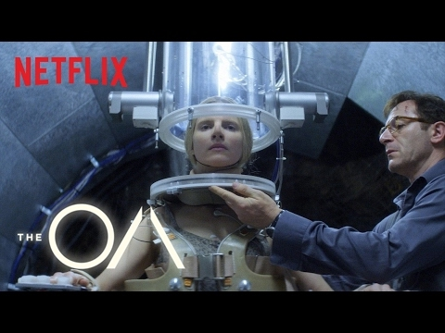
The OA Zal Batmanglij & Brit Marling

Slide 23
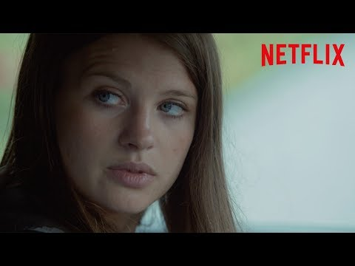
Quicksand 2019
In een school in Djursholm, een rijke buurt in de Zweedse hoofdstad Stockholm vindt er een schietpartij plaats in een klas. De normale studente Maja Norberg belandt in de gevangenis en wordt ondervraagd. Er zijn steeds flashbacks die het gehele verhaal blootleggen.
De protagonist erkent de moord in een vroeg stadium maar ontkent de misdaad - het proces gaat veeleer over waarom de moord gepleegd was dan of het gepleegd was.

Slide 24
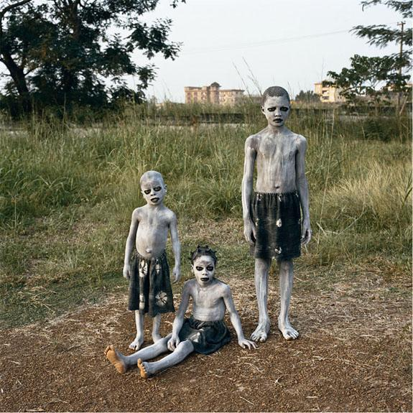
Pieter Hugo Nollywood
https://arthur.io/art/pieter-hugo

Slide 25
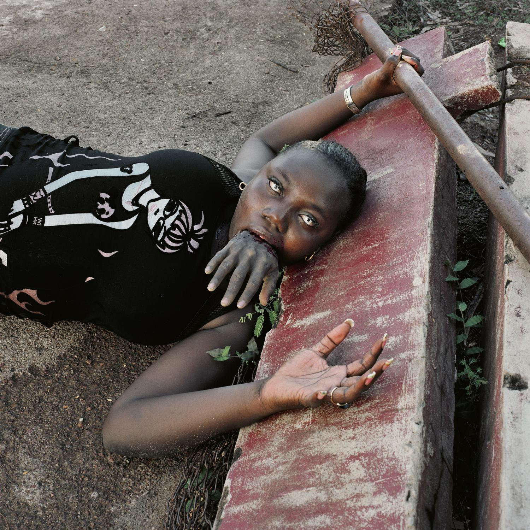

Slide 26
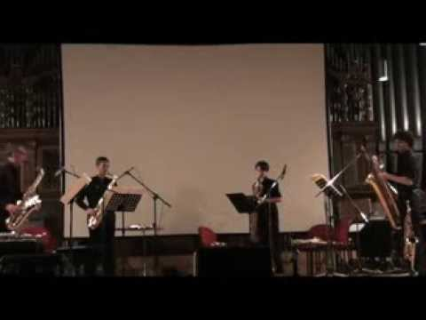
Beslan Requiem Giuseppe Giuliano
De gijzeling in Beslan was een in een school in de
Russische stad in Beslan. Meer dan 1100
schoolkinderen en volwassenen werden vastgehouden
door een groep van enkele tientallen gewapende
Tsjetsjeense vrijheidsstrijders/opstandelingen. De
gijzelingsactie begon op 1 september 2004. Op 3
september 2004, de derde dag van de
gijzeling, ontstond er een schietpartij tussen de
gijzelnemers en de Russische veiligheidsdienst.
Bij de gijzeling kwamen 334 mensen om het leven,
onder wie 186 kinderen.Sommige bronnen daarentegen
spreken van 385 of meer doden.
Tevens vielen er honderden gewonden.

